Slide 1









Slide 3
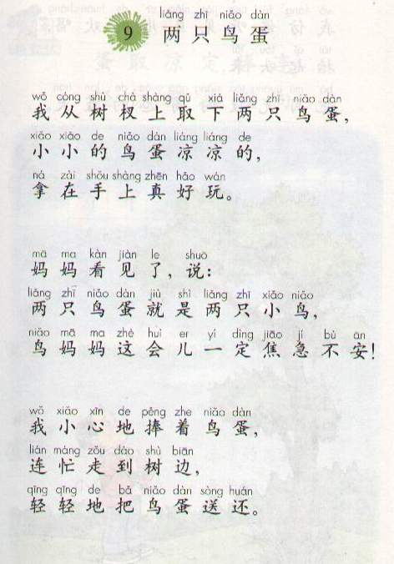
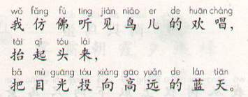


Slide 4
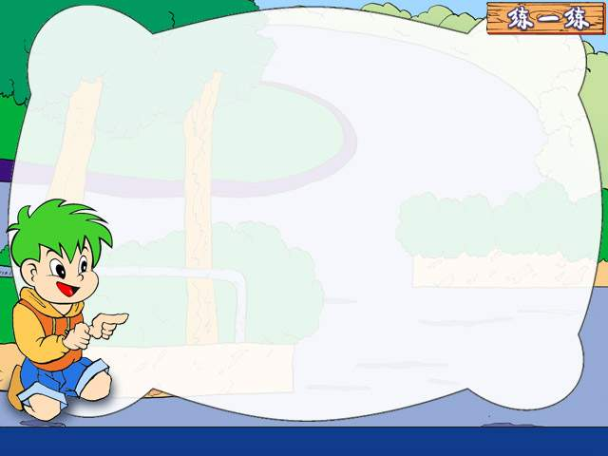

我会读
niăo dàn
qŭ xià
liáng kuài
鸟 蛋
取 下
凉 快
yí dìng
pěng zhe
lián máng
一 定
捧 着
连 忙
qīng qīng
făng fú
tái tóu
轻 轻
仿 佛
抬 头
tóu xiàng
投 向

Slide 5
我会读
鸟 蛋
取 下
凉 快
一 定
捧 着
连 忙
轻 轻
仿 佛
抬 头
投 向

Slide 6

我会读
取下
捧着
抬头
投向
仿佛
连忙

Slide 7

仿佛

Slide 8
捧着

Slide 9
取下

Slide 10
鸟蛋

Slide 11
一定

Slide 12
轻轻

Slide 13
凉快

Slide 14
连忙

Slide 15
抬头

Slide 16
投向

Slide 17
我会写
lián
yuăn
连
远

Slide 18


9 两只鸟蛋
我从树杈上取下两只鸟蛋，
小小的鸟蛋凉凉的，
拿在手上真好玩。
妈妈看见了，说：
两只鸟蛋就是两只小鸟，
鸟妈妈这会儿一定焦急不安！
我小心地捧着鸟蛋，
连忙走到树边，
轻轻地把鸟蛋送还。
我仿佛听见鸟儿的欢唱，
抬起头来，
把目光投向高远的蓝天。

Slide 19
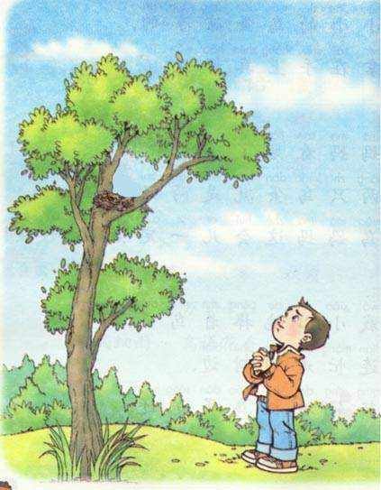



我仿佛听见鸟儿的欢唱，
抬起头来，
把目光投向高远的蓝天。
仿佛——好像、似乎

Slide 20
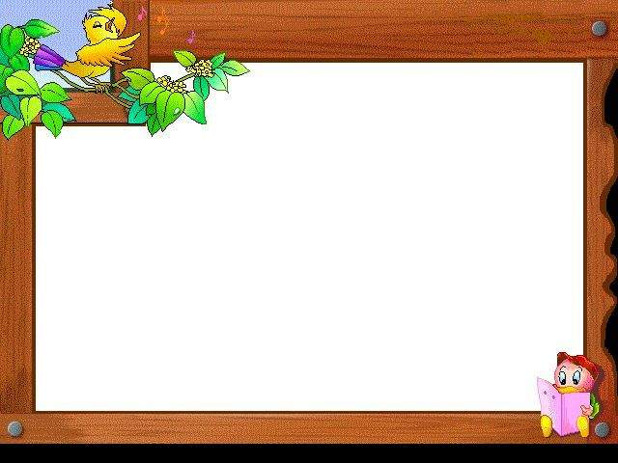
边读边想
鸟蛋是从哪里来的？
又是什么样的？
？
？

Slide 21
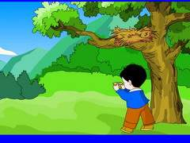
我从树杈上取下两只鸟蛋，
小小的鸟蛋凉凉的，
拿在手上真好玩。

Slide 22
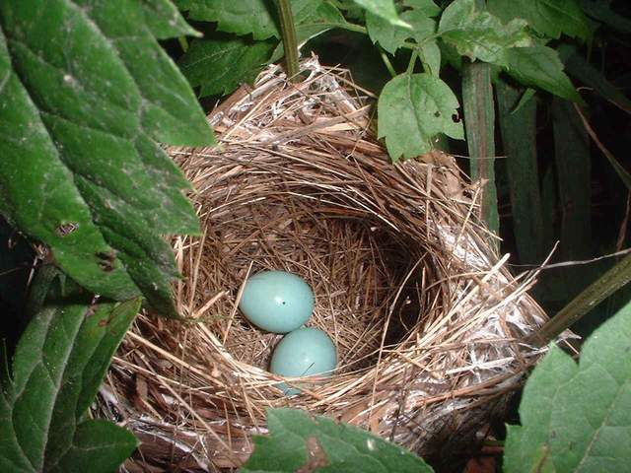
小小的鸟蛋凉凉的，拿在手上真好玩。
小小的
凉凉的
真好玩

Slide 23


小小
（ ）的鸟蛋
（ ）的鸟蛋
凉凉

Slide 24
鸟蛋( )
凉凉的
鸟蛋( )
小小的
鸟蛋( )
圆圆的

Slide 25
小小的
鸟蛋（ ）
鸟蛋（ ）
凉凉的

Slide 26
小路( )
( )的小路

Slide 27
杨树( )
( )的杨树

Slide 28

我会读：
鸟蛋凉凉的 凉凉的鸟蛋
小路长长的 长长的小路杨树高高的 高高的杨树

Slide 29


Slide 30

我从树杈上取下两只鸟蛋，
小小的鸟蛋凉凉的，
拿在手上真好玩。

Slide 31
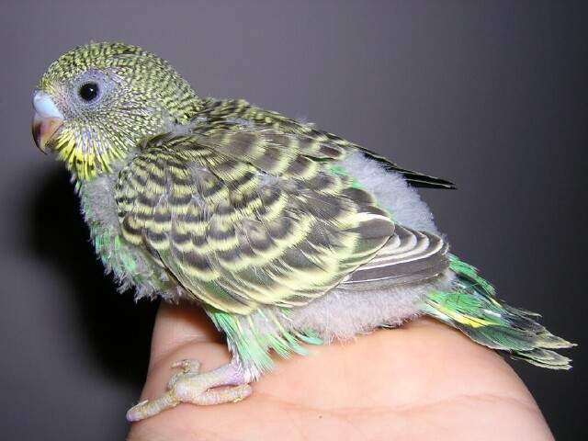
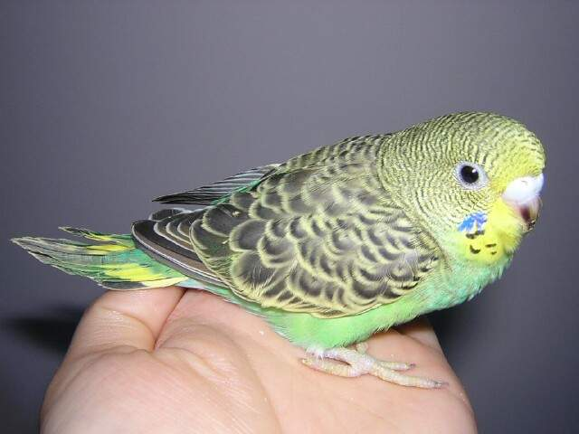
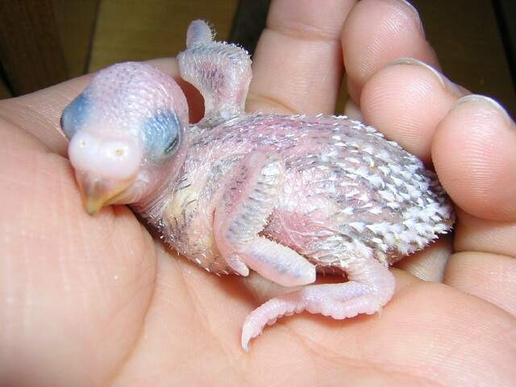
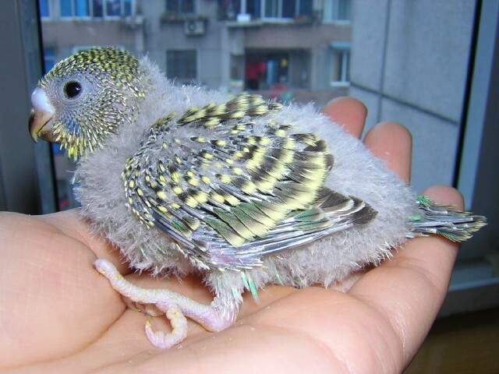
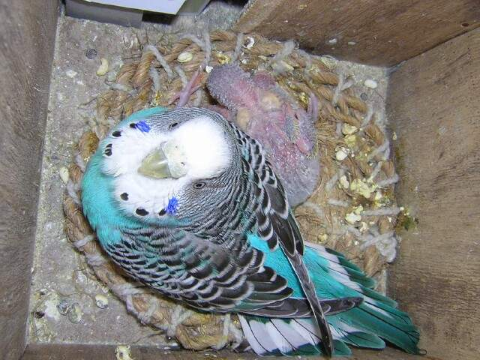
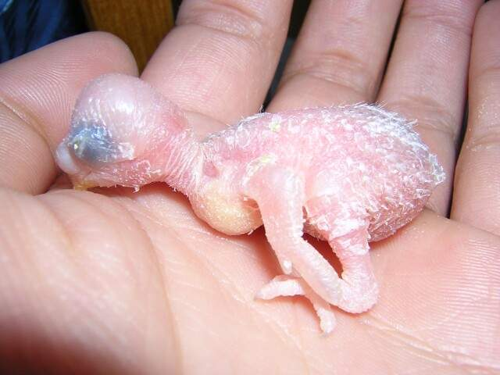
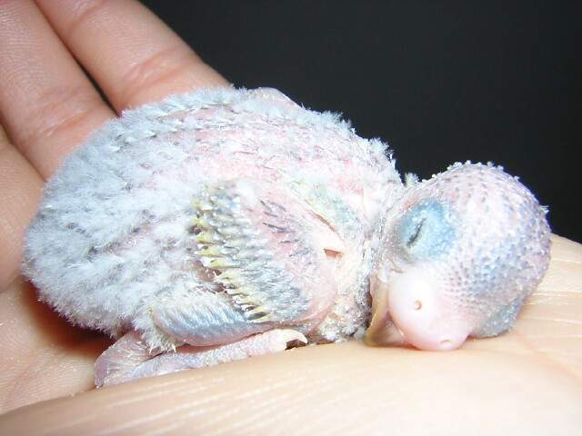
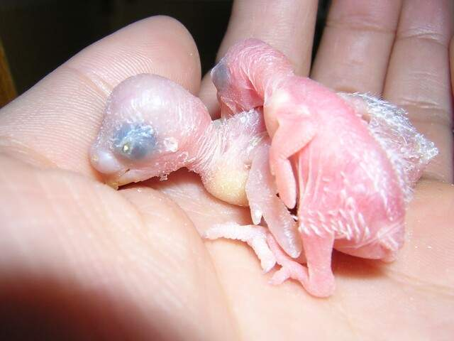
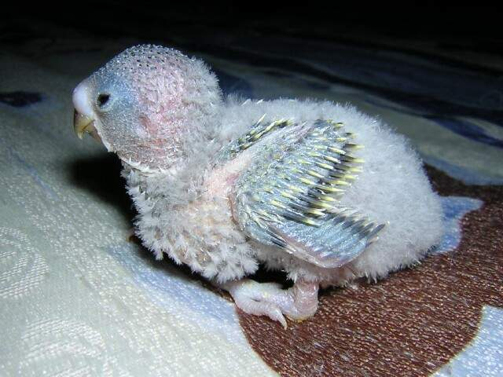
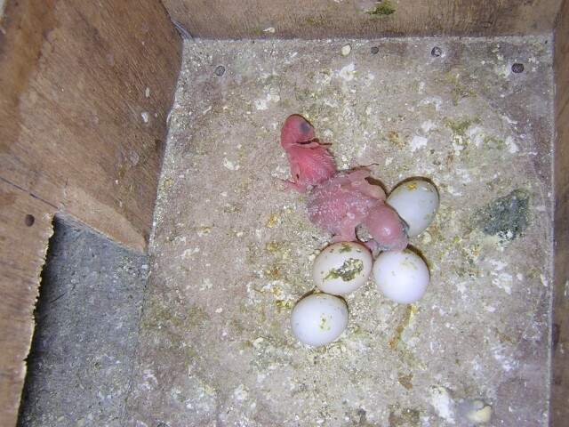
一个月啦!长成一只漂亮的小鸟了
鸟妈妈和鸟宝宝在一起
两天了
九天了
半个月啦
11天啦
21天啦
25天啦
小鸟出生啦！
弟弟
哥哥

Slide 32

两只鸟蛋就是两只小鸟

Slide 33
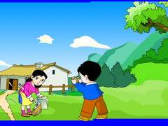
妈妈看见了，说：
两只鸟蛋就是两只小鸟，
鸟妈妈这会儿一定焦急不安！

Slide 34
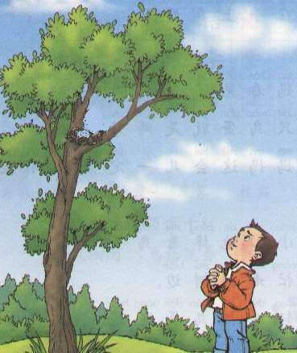
焦急不安

Slide 35

妈妈看见了，说：
两只鸟蛋就是两只小鸟，
鸟妈妈这会儿一定焦急不安！

Slide 36
妈妈看见了，说：
两只鸟蛋就是两只小鸟，
鸟妈妈这会儿一定焦急不安！

Slide 37
鸟妈妈和鸟宝宝在一起
几个月后，长成一只漂亮的小鸟了！
两天了
九天了
半个月啦
11天啦
21天啦
25天啦
小鸟出生啦！
弟弟
哥哥

Slide 38
边读边想
两只鸟蛋就是两只可爱的小鸟，
我该怎样做？
？
？

Slide 39
我小心地捧着鸟蛋，
连忙走到树边，
轻轻地把鸟蛋送还。

Slide 40
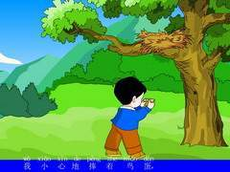
我小心地捧着鸟蛋，
连忙走到树边，
轻轻地把鸟蛋送还。

Slide 41


他在想：--
--------------
-----------。

Slide 42
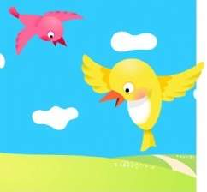

他是个 的小男孩。

Slide 43
9 两只鸟蛋
我从树杈上取下两只鸟蛋，
小小的鸟蛋凉凉的，
拿在手上真好玩。
妈妈看见了，说：
两只鸟蛋就是两只小鸟，
鸟妈妈这会儿一定焦急不安！
我小心地捧着鸟蛋，
连忙走到树边，
轻轻地把鸟蛋送还。
我仿佛听见鸟儿的欢唱，
抬起头来，
把目光投向高远的蓝天。

Slide 44
我仿佛听见鸟儿的欢唱，
抬起头来，
把目光投向高远的蓝天。

Slide 45
我会写
lián
yuán
连
远

Slide 46
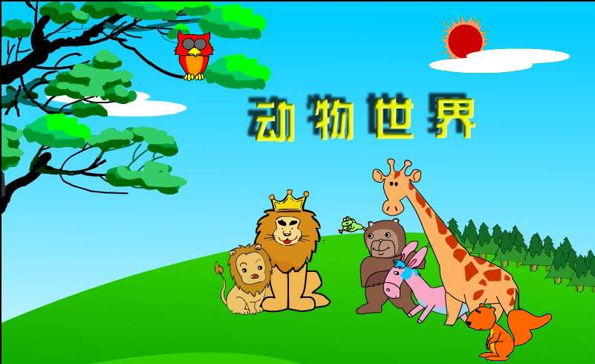

动物是我们的朋友！

Slide 47


9 两只鸟蛋
我从树杈上（ ），
小小的（ ），
拿在手上（ ）。
我会背
妈妈（ ），说：
两只鸟蛋（ ），
鸟妈妈这会儿（ ）！
我（ ）鸟蛋，
连忙（ ），
轻轻地（ ）。
我仿佛（ ），
抬起头来，
把目光（ ）。

